Slide 1
ATLARIN BAKIMI

Slide 2
Atların biniş veya çalışma öncesinde ve sonrasında mutlaka bakımı yapılmalıdır. Bakımı yapılmadan bir ata asla binilmemeli ve biniş sonrasında boksa bırakılmamalıdır.

Slide 3
TIMAR
Atın temizliği ve beden sağlığının korunması amacıyla, günde en az bir defa, olanak varsa, sabah ve akşam bir defa olmak üzere, iki defa tımar yapılmalıdır.
Bölme (Boks)’de veya padokta at güvenli bir biçimde bağlandıktan sonra, tımara tüy temizliği ile atın sol tarafından başlanmalıdır. Sırasıyla atın boynu, gövdesi, sağrısı ve bacakları tımar edilir.

Slide 4
Tımar fırçası sağ elle, kaşağı sol elle kullanılır. Fırça, önce tüylerin yatımı istikametinde sonra tersi istikametinde ve en son olarak yeniden tüy yatımı istikametinde bir defada ve fazla bastırılmadan sürülerek tımara başlanır ve devam edilir. Fırça; karına, apış arası bölgeye ve yüze sürülmez ve metal kaşağıya sürtülerek üzerindeki tozlar alınır. Metal kaşığı, yalnızca tımar fırçasının temizlenmesi için kullanılır ve bedene sürülmez.
Beden, fırça ve kaşağı ile iyice temizlendikten sonra, sünger veya havlu ile apış arası ve kafa (ağız, gözler, yanaklar, kulaklar) temizlenir. Yele ve kuyruk fırçası ile yele ve kuyruk fırçalanır.

Slide 5
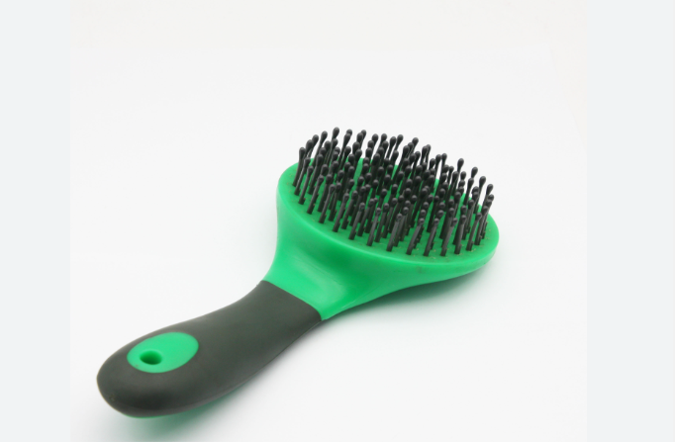
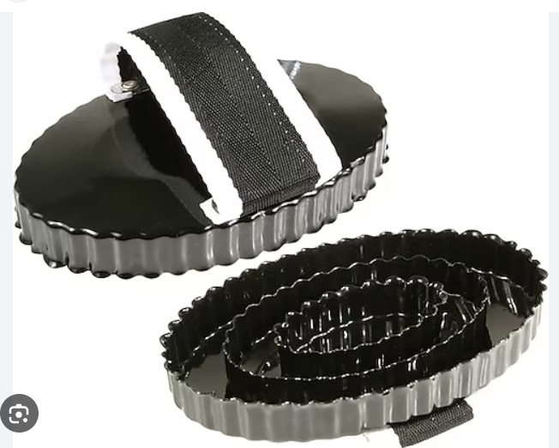
Kuyruk Fırçası, Fırça ve Kaşağı

Slide 6
Gebre veya lastik kaşağı tüy yatımı istikametinde sürülerek, tımar tamamlanır ve diğer konulara geçilir. Çalışmadan gelen atın teri kurutulmadan tımara başlanmamalıdır.
Ayak bakımı
Tımarın bir bölümü olarak düşünülmelidir. Bakım dört aşamadan oluşur.

Slide 7
1. Gözle muayene
Atın ayakları her zaman göz kontrolünden geçirilerek, olağan dışı bir durum olup olmadığı saptanmalıdır. Mıh çıkıntıları, tırnak çatlakları, nal kaymaları, nal çatlak veya kırıkları, nalın ilk çakımına göre kalınlık durumu (çok incelmiş ise çakım zamanı gelmiştir.), nal arasına girebilecek yabancı maddeler, yara ve bereler, şişlikler devamlı gözetim altında tutulmalıdır.

Slide 8
2. Elle Muayene
Gözle yapılan kontroller elle de yapılmalıdır. Mıh çıkıntıları, tırnak çatlakları, nal kaymaları, nal çatlak veya kırıkları, nalın ilk çakımına göre kalınlık durumu (çok incelmiş ise çakım zamanı gelmiştir.), nal arasına girebilecek yabancı maddeler, yara ve bereler, şişlikler elle muayene edilmelidir.

Slide 9
3. Koklayarak Muayene
Tırnak koklanarak, çürük kokusu olup olmadığı kontrol edilmelidir.

Slide 10
4. Temizlik ve Bakım
Atın tırnakları devamlı temiz ve kuru tutulmalıdır. Çamurlu veya gübre bulaşmış tırnaklar çürürler. Bunu engellemek için, maya demiri ile tırnak içindeki yabancı maddeler sürekli alınmalı ve tırnak su ile yıkanmalıdır. Tırnaklara tamamen kuruduktan sonra, tırnak yağı ile tırnak için ve tırnak dış yüzeyi yağlanmalıdır.

Slide 11
Atlarda Ayak Bakımı

Slide 12
Yele, Kuyruk, Kâkül ve Tüy Bakımı
Çalışan atlarda yele, kâkül ve kuyruk devamlı uygun uzunlukta olmalıdır. Kâkül en fazla kaş hizasında, yele 7-10 cm uzunluğunda, kuyruk ise hanep ekleminin 15 cm altında olacak biçimde kesilmelidir. Kesim itina ile keskin bir makas kullanılarak yapılmalı ve yandan bakıldığı zaman aykırı uzantılar kalmamalıdır.

Slide 14
Atlarda Kakül Bakımı

Slide 15
Tüyler, atların çalışma durumlarına göre eyer kısmı, yüz, bukağılık tüyleri hariç kırpılabilir. Bu faaliyetle beraber, kaş kılları (elle koparılarak), alt çene sakal tüyleri de (elle koparılarak veya makine ile), kuyruk kökü tüyleri (kuyruk kökünden 10 cm aşağıya kadar makine ile kırpılarak) alınmalıdır. Kışın çalışmayan atların tüylerini kırpmamak gerekir.
Her tımar sonrası yele, kâkül ve kuyruk sert yele ve kâkül fırçası ile tel tel hale gelene kadar fırçalanır. İşlemin kolaylaşması için eller su ile ıslatılıp yele, kâkül ve kuyruk sıvazlanır. Kuyruk tellerinin kopmaması için; kuyruk sol elle tımar halinde sıkıca kavranır ve sağ eldeki fırça ile sol elin altında kalan kısım fırçalanır.

Slide 16
Ağız ve Diş Bakımı
Ağız içi ve dişler havlu veya sünger ile silinmeli ve temizlenmelidir. Dişlerin öğütme ve çiğneme durumları için atın gübresi devamlı kontrol edilmelidir. Gübre içinde aşırı miktarda tane var ise, dişler aşırı uzamış demektir ve dişlerin törpülenmesi gerekir. Bu işlem uzman veteriner hekim tarafından yapılmalıdır.

Slide 17
Atın Yıkanması
Yaz aylarında çalışma sonrası ılık su ile atı yıkamak oldukça faydalıdır. Yıkama anında insanlar için kullanılan sabun veya şampuan kullanılabilir. Yıkamada deterjan vb. kesinlikle kullanılmamalıdır.

Slide 18
Atın Yıkanması

Slide 19
Her yeri köpürtüldükten sonra, at su ile durulanır, ter bıçağı ile bedenindeki sular sıvazlanarak akıtılır. Güneşte ve rüzgar almayan bir alanda dolaştırılarak kuruması sağlanır.
Yıkama anında atın kulaklarına su kaçmasına kesinlikle engel olunmalıdır.
At yıkamak tımar değildir. Fakat çalışma saati tımara yakın saatlerde olursa, akşam tımarını yapmaya gerek kalmaz. Çalışmayan ve arazide bulunan atlar da belirli bir düzene göre yıkanmalıdır.

Slide 20
Masaj
Çalışma sonrası, atın adalelerinin sertleşmemesi ve rahatlatılması için masaj yapılmalıdır. Masaj atın tımarı tamamlandıktan sonra sağrı, omuzlar ve incik tendonlarına yapılmalıdır. Bel ve sırt bölgesine ancak veteriner hekim gözetiminde masaj uygulanabilir.

Slide 21
Omuz ve Sağrı Adalelerine Yapılan Masaj
Masaj sıvısı veya kremi (vet. hek. tarafından hazırlanır) masaj bölgesine elle yayarak işleme başlanır. Malzeme iyice yayıldıktan sonra avuç içleri atın bedenine kuvvetle bastırılarak dairevi hareketler yapılır. Bu biçimde yapılan ovma hareketleri her bölge için ortalama 10 dakika kadar devam ettirilir. Birkaç kez kalp istikametinde ve kas lifleri doğrultusunda doğrusal hareketle masaj sürdürülür ve son olarak, elle tüy yatım istikametinde tüyler sıvazlanarak düzeltildikten sonra, masaj tamamlanır. Masaj sıvısı yoksa aynı işlemler kuru elle de yapılabilir.

Slide 22
İncik Tendonlarına Yapılan Masaj
Engel atlama ve arazi çalışmalarının hemen sonrasında, ön ve arka ayakların incik kemiklerinin arkasında bulunan tendonlara soğuk masaj yapılmalıdır.
Soğuk masaj için, su veya veteriner hekimin önerdiği sıvı ile merhemler kullanılır. Su ile yapılacaksa; hortum ile tazyikli soğuk su tendon boyunca yukarı doğru yavaş yavaş hareket ettirilir ve aşağı doğru ağa değdirmeden indirilir. İlaçlar veteriner hekimin uyarılarına göre uygulanır.
Sıcak masaj ise soğuk masajdan birkaç saat sonra yapılır. Isıtıcı malzeme (vet. hek. tarafından hazırlanır) elle tendon boyunca yayılır. El ayalarının etli kısmı ile tendon aşağıdan yukarıya doğru sıkılarak sıvazlanır. Aşağı doğru ise hafifçe sıvazlanır. İşlem yukarı aşağı tarif edilen biçimde sıvazlama hareketleri yapılarak devam ettirilir. Her ayak için 2-3 dakika masaj yeterlidir. Daha sonra tavla bandajı sarılarak masaj tamamlanır. Isıtıcı madde yok ise masaj kuru elle yapılır.

Slide 23
Çalışma ve Yarış Öncesi At Bakımı
Atın tımarı, ayak bakımı, yele kuyruk ve kâkül bakımı, ağız ve diş bakımı yapılır. Malzemeleri sıra ile kapatılarak (takılarak), çalışma saatine kadar uygun yerde dolaştırılır.
Malzemesi kapatılmış at kesinlikle bölmesinde yalnız bırakılmaz.
At yatarak, sürtünerek kendisine veya malzemeye zarar verebilir.

Slide 24
Çalışma ve Yarışma Sonrası At Bakımı
Çalışma sonrasında ve soğuk ayak masajı tamamlanınca en önemli sorun, atın terinin kurutulmasıdır. Kış şartlarında, at rüzgârsız, mümkünse kapalı bir alanda örtüsü ile dolaştırılarak terinin yavaş yavaş kuruması sağlanır. Böyle bir yerin yokluğunda, atın teri ahır ahırda, havlu, bez veya yemeklik yeşil kuru ot veya saman ile ovularak kurutulmalı, kurutulma işlemi bitirilmeden diğer faaliyetlere geçilmemelidir. Atın teri tamamen kurutulduktan sonra, önce tımarı yapılır (tımar saati gelmişse). Daha sonra bedenine ve incik kemiklerine masaj yapılır. Gerekirse, tavla bandajı takılır. Bandaj en az bir saat sonra sökülür. Yazın sıcak havalarda soğuk ayak masajı sonrasında, atların teri dolaştırılarak kurutulabileceği gibi yıkanarak da bakımı yapılabilir.

Slide 25
Yıkama olanağı var ise, tımar (yüz temizliği hariç) yapmaya gerek yoktur. Yıkama anında ve sonrasında at rüzgâra maruz bırakılmamalıdır. Atın bakımı, gerekli ise incik tendonlarına sıcak masaj yapılarak, tavla bandajı sarılarak ve tırnakları yağlanarak tamamlanmalı ve biniş malzemesinin günlük bakımına geçilmelidir.

Slide 26
Atın Süslenmesi
Atın yeleleri, kuyruğu, kâkülü saç örgüsü gibi örülerek ve değişik renklerde boncuk, bant vb. malzemeler takılarak süsleme yapılır. Sağrı kısmına motifler işlenebilir.
DİKKAT!
Tımarı iyi yapılmamış bir atın, süslemesi başarılı olmaz.
At bakımını tamamladıktan sonra sırada at ve binicilik malzemelerinin bakımını yapmayı unutmayın!

Slide 27
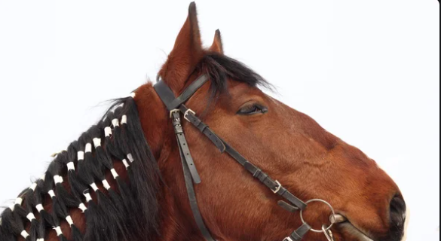

Slide 28
https://tr.depositphotos.com/5140636/stock-photo-horse-with-braided-mane.html

